Slide 1
Δ7. ΠΕΡΣΕΣ ΚΑΙ ΕΛΛΗΝΕΣ: ΔΥΟ ΚΟΣΜΟΙ ΣΥΓΚΡΟΥΟΝΤΑΙ
Αρχαία Ιστορία

Slide 2
ΟΙ ΠΕΡΣΕΣ
Πέρσες, Μήδοι: ινδοευρωπαϊκοί λαοί
Κύρος Α΄ (645 – 602 π. Χ.): ιδρυτής του περσικού κράτους
Σατραπείες: διοικητικές περιφέρειες
Οι σατράπες διοικούσαν τις
περιοχές και εισέπρατταν τους φόρους.
Πίστευαν στον Αχουραμάσδα
Η αγάπη των Περσών για την αλήθεια
Ως πιο αισχρό πράγμα θεωρούν το
ψεύδος, κατόπιν το να οφείλει κανείς
χρήματα. Και τούτο για πολλούς λόγους
προπάντων όμως, όπως λένε, για τον
λόγο ότι όποιος χρωστάει χρήματα, όλο
και κάποιο ψέμα λέει.
Ηρόδοτος, Ιστορία Α. 138

Slide 3
Η περσική αυτοκρατορία
Ποια σημερινά κράτη περιλάμβανε η περσική αυτοκρατορία;
Πώς ονομάζεται σήμερα η Περσία;

Slide 4
Πέρσες και Έλληνες συναντιούνται...
... στα παράλια της Μικράς Ασίας. Θυμάστε πότε και πώς βρέθηκαν εκεί Έλληνες;
Σχέσεις εμπορικές σχέσεις
υποταγή στους Λυδούς
φόρου υποτελείς στους
Πέρσες

Slide 5
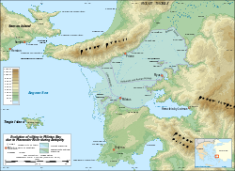
Η πρώτη σύγκρουση
Η ΙΩΝΙΚΗ ΕΠΑΝΑΣΤΑΣΗ
ΑΠΟΤΕΛΕΣΜΑ
Τα αίτια
α) στέρηση της ελευθερίας των
Ελλήνων της Ιωνίας
β) περιορισμός του ιωνικού
εμπορίου μετά την
κατάκτηση από τους
Πέρσες του Ελλήσποντου
γ) βαριά φορολογία
Πότε;
499 – 494 π. Χ.
Ποιοι βοήθησαν τους επαναστάτες;
Αθηναίοι, 20 πλοία
Ερετριείς, 5 πλοία
Ήττα των ελληνικών πόλεων της Ιωνίας, καταστροφή της Μιλήτου.
Η ναυμαχία της Λάδης,
494 π. Χ.

Slide 6
Η πρώτη σύγκρουση Οι ελληνικές πόλεις της Ιωνίας

Slide 7
Η περσική επίθεση
ΑΦΟΡΜΗ
Οι Πέρσες ήθελαν να τιμωρήσουν Αθηναίους και Ερετριείς που είχαν βοηθήσει την Ιωνική επανάσταση
ΑΙΤΙΑ
Η επεκτατική πολιτική των Περσών, η κυριαρχία στο Αιγαίο.
Ο Ξέρξης μιλάει σε σύναξη Περσών αξιωματούχων
Αν λοιπόν υποτάξουμε τους Αθηναίους και τους γείτονές τους, που κατοικούν τη χώρα του Πέλοπα από τη Φρυγία (Πελοπόννησο), θα κάνουμε την Περσία τόσο μεγάλη, ώστε να έχει σύνορα με τον ουρανό. Γιατί ο ήλιος δε θα δει καμιά χώρα να συνορεύει με τη δική μας, αλλά όλες εγώ, με τη δική σας βοήθεια, θα τις κάνω ένα κράτος, αφού διασχίσω με το στρατό όλη την Ευρώπη. Γιατί μαθαίνω ότι, αν υποτάξουμε αυτούς που ανέφερα πιο πάνω, δεν απομένει στον κόσμο ούτε πόλη ούτε έθνος που να μπορεί να μας αντιμετωπίσει στη μάχη. Έτσι θα υποδουλώσουμε κι εκείνους που μας έφταιξαν αλλά κι εκείνους που δε μας έκαναν κανένα κακό.

Slide 8
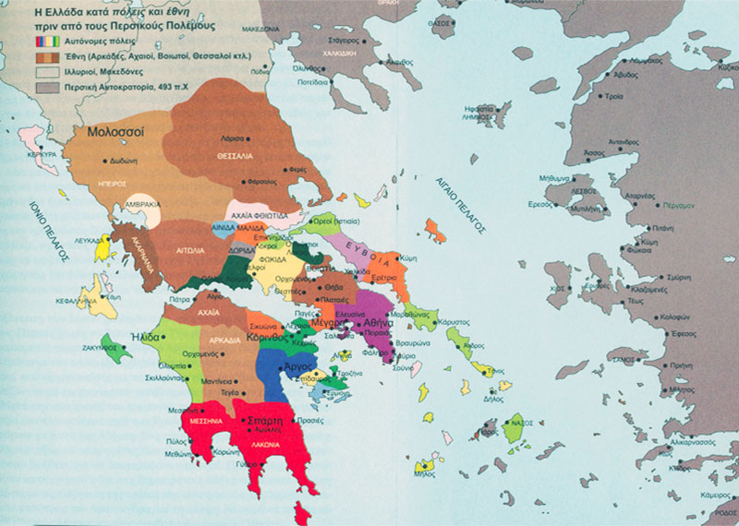

Slide 9
Η εκστρατεία του Μαρδόνιου
492 π. Χ.
Ο Μαρδόνιος ήταν γαμπρός του βασιλιά Δαρείου
Έφτασε μέχρι τη Μακεδονία
Θαλασσοταραχή στον Άθω κατέστρεψε τον περσικό στόλο
Κέρδος των Περσών η επαναφορά της Θράκης στην περσική αυτοκρατορία

Slide 10
Η εκστρατεία του Μαρδόνιου

Slide 11
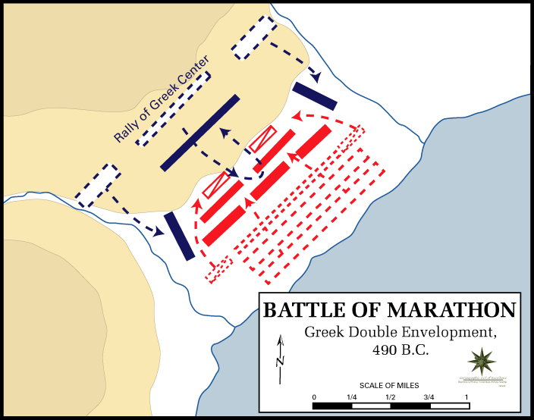
Η εκστρατεία των Δάτη και Αρταφέρνη
Το 490 π. Χ.
Στρατηγοί του Δαρείου
Κατέστρεψαν την Ερέτρια
Η μάχη του Μαραθώνα
α) Αθηναίοι και Πλαταιείς
β) επικεφαλής ο Μιλτιάδης
γ) το στρατηγικό «τέχνασμα» του Μιλτιάδη
δ) η ελληνική νίκη

Slide 12
Η μάχη του Μαραθώνα, 490 π. Χ.
Η μεγάλη σύγκρουση
Η εξέλιξη της μάχης

Slide 13
